Slide 1


Slide 2
Velkommen
Kontrol- og Rengøringsmøde
2024

Slide 3
Aftenens program
Fotografering
Velkomst og info af Lene
Gennemgang af diverse
Sandwich og vand/øl
Arbejdstøj

Slide 4
Intro Lene
Velkommen
Feriepartner
Gennemgang af året
Teamleder

Slide 5
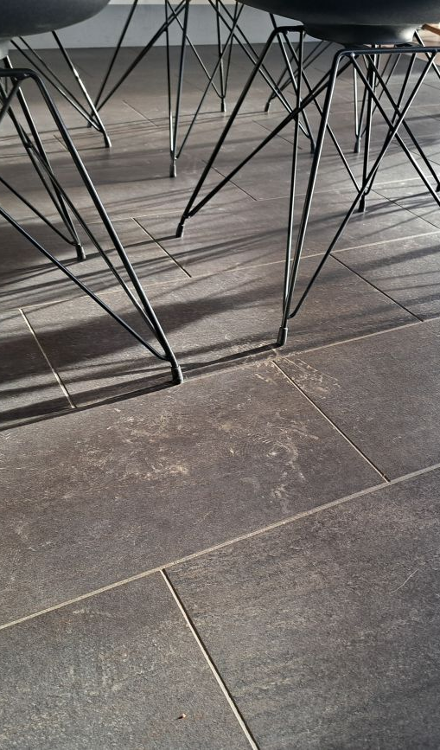
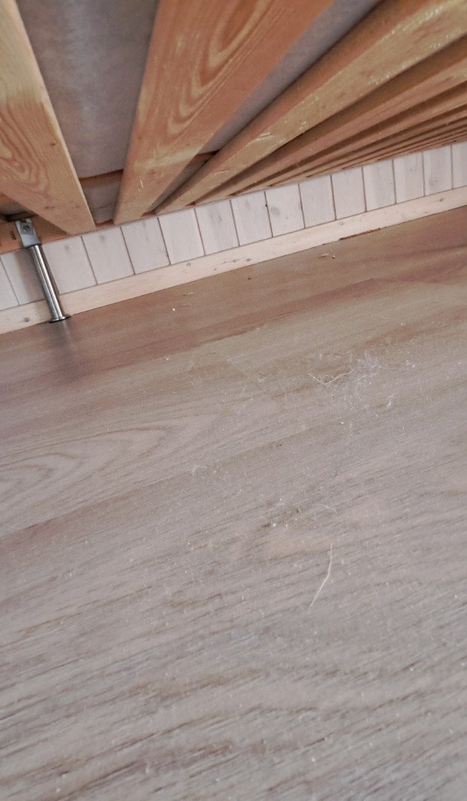
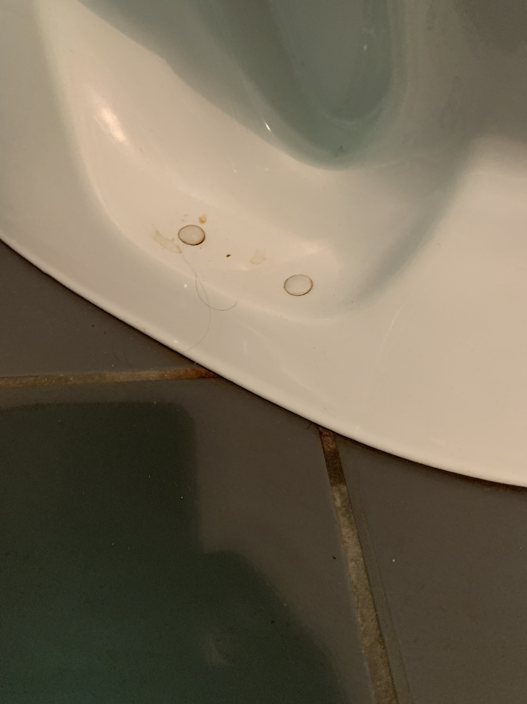

Slide 6
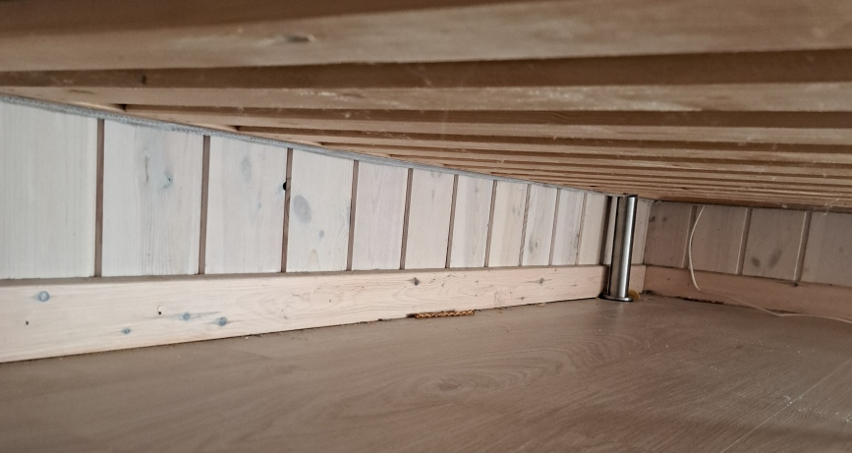
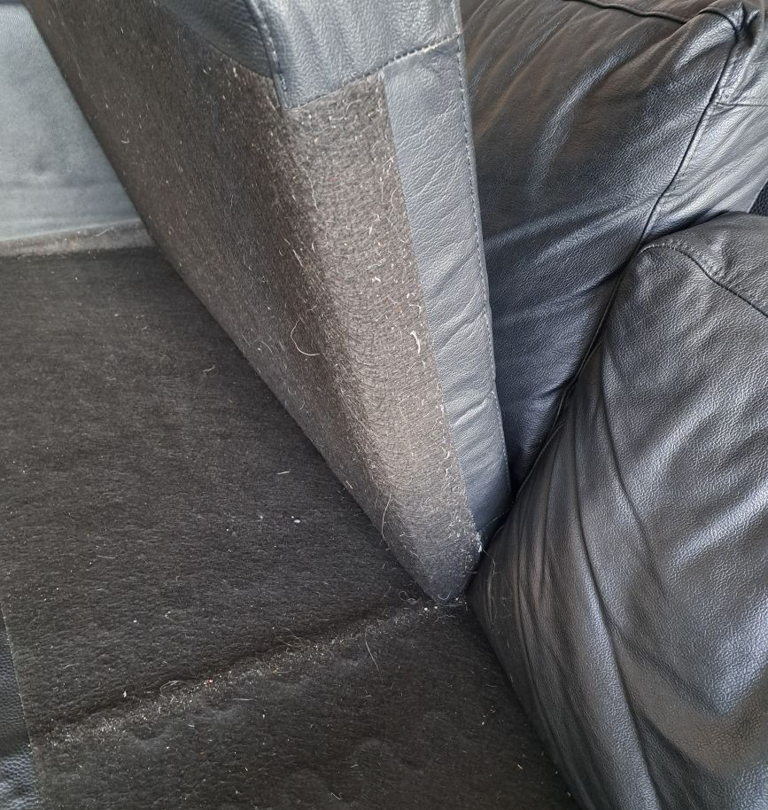
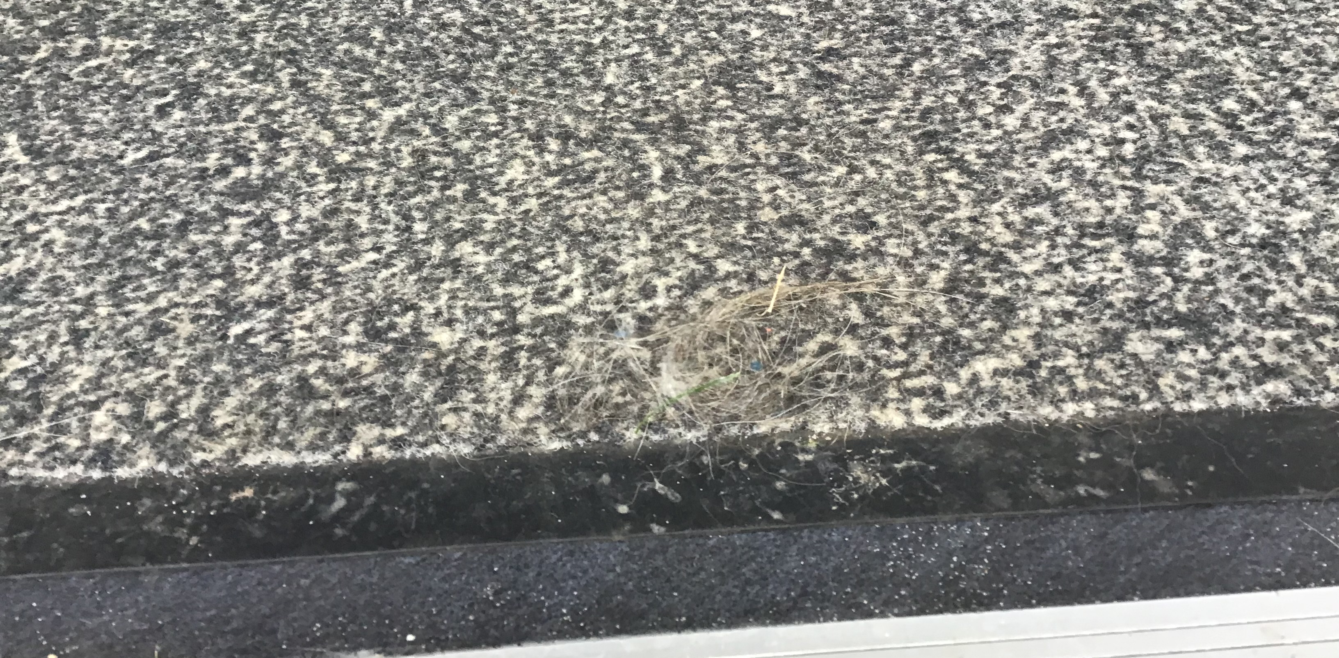

Slide 7
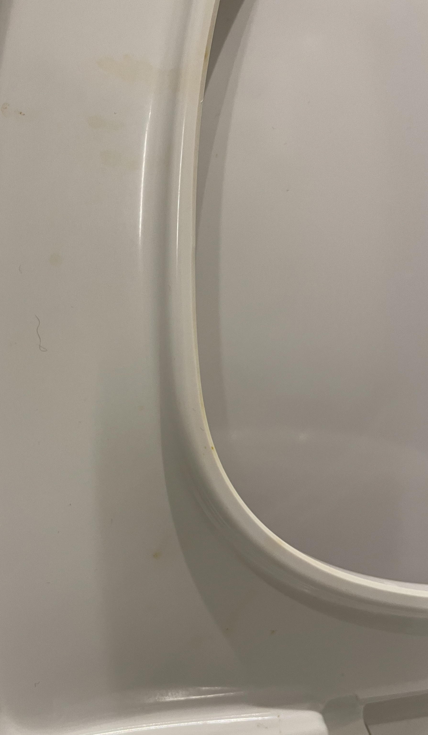
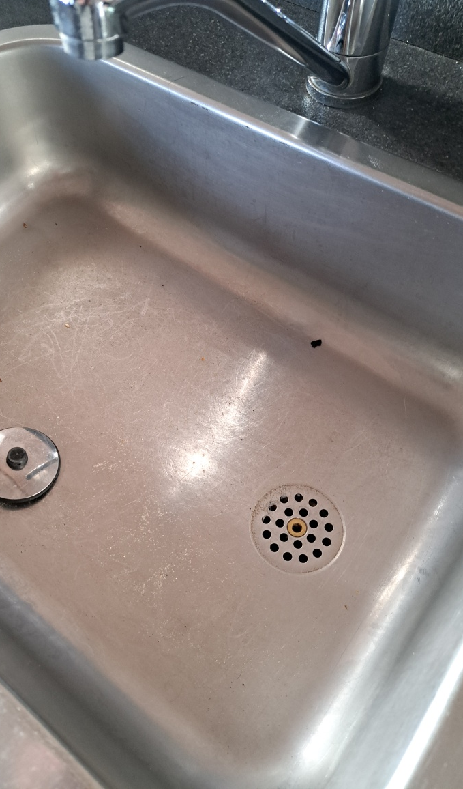
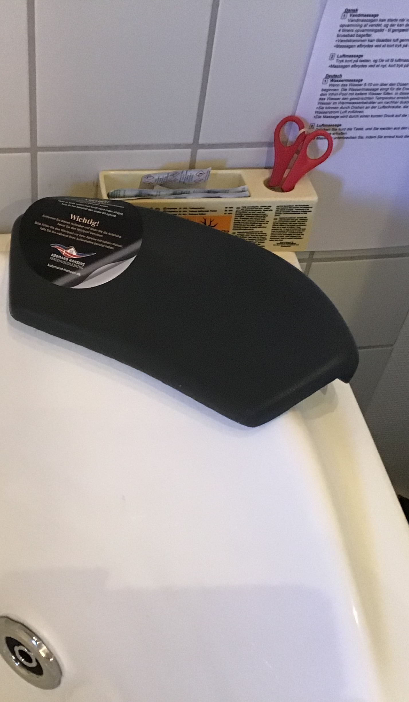

Slide 8
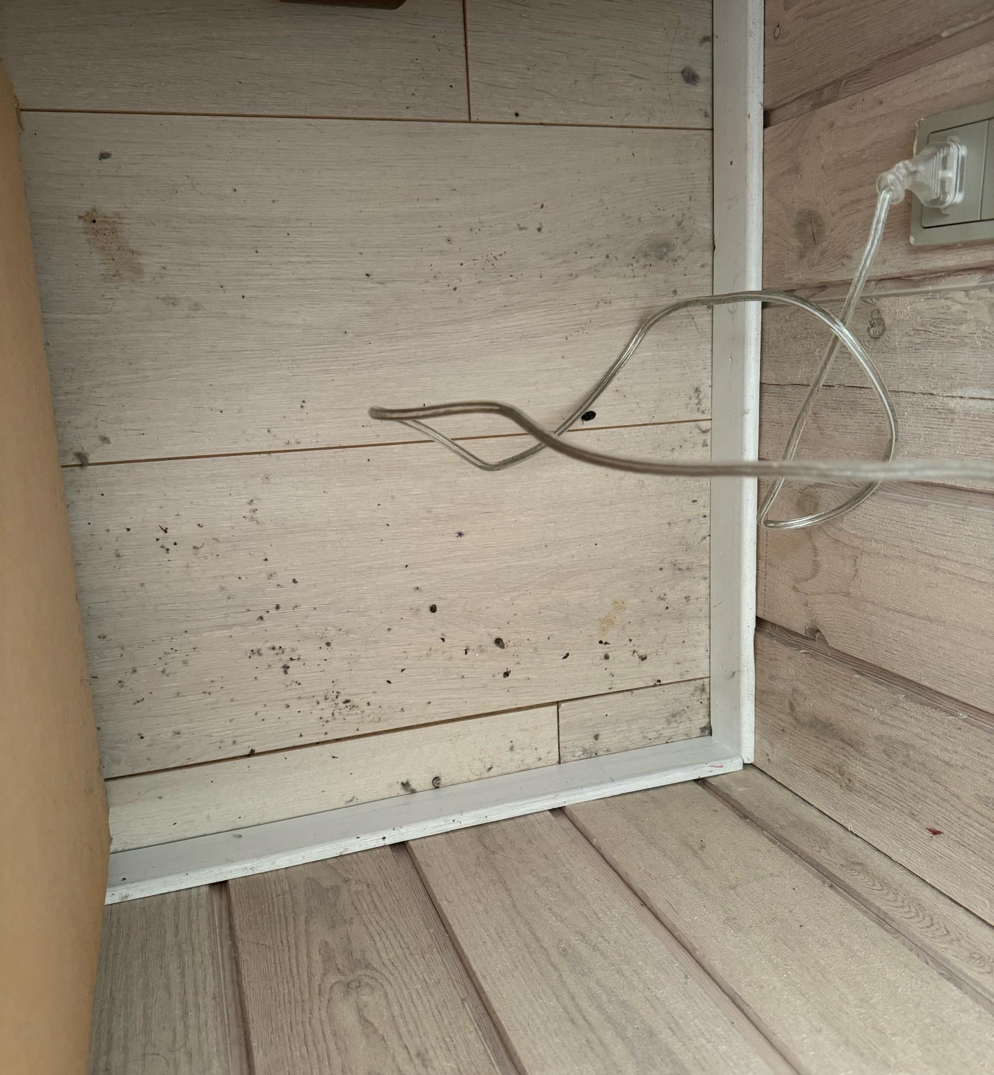
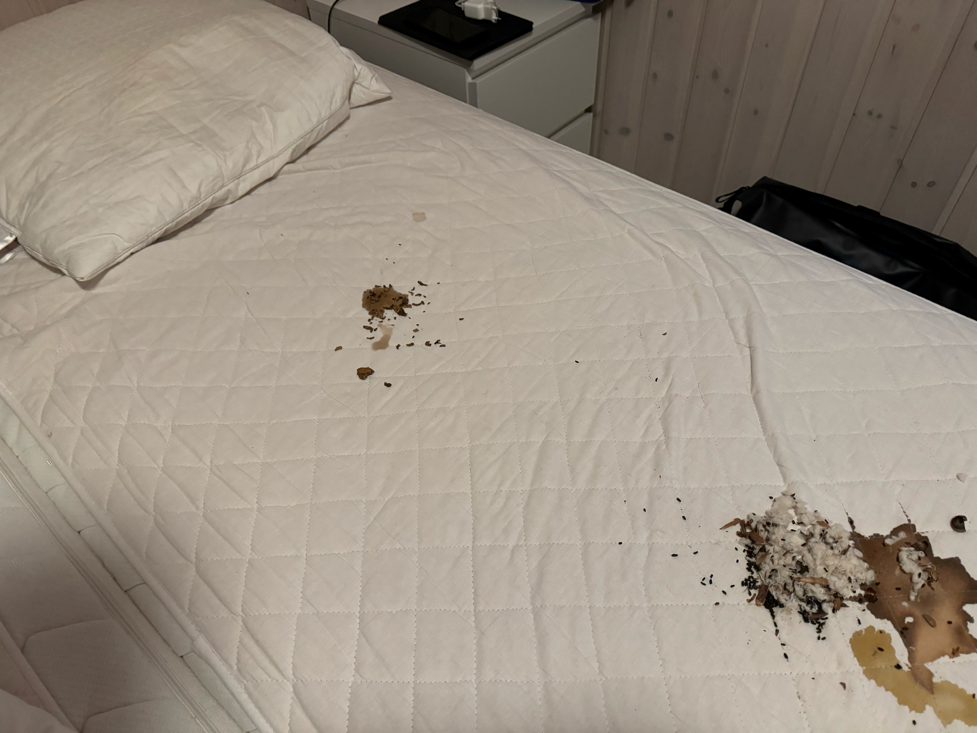

Slide 9
Generelt:
Stil bordrytter og strøm noteres i appen.
Spindelvæv fjernes.
Alle vandrette overflader i huset, inkl. Lamper, fodlister og døre skal være rene.
Vinduer skal være vasket ude og fedtede fingre og næser skal fjernes inde.
Tjek at brændeovn er tømt – pas på varme gløder (Kan den ikke tømmes – skal kontoret informeres).
Hems, alkove og anneks skal være rengjort og opryddet.
Vinduer og døre skal være lukkede/låst og lys slukket.
Alle møbler skal være aftørret (husk spisebordsstole) og støvsuget (også sofa), samt alle skabe, og skuffer åbnes og tjekkes.
Alle gulve skal være støvsuget og klinke-, træ- og stengulve SKAL VÆRE VASKET.
Løse tæpper løftes i kanten og der støvsuges/vaskes under. Måtter rystes/støvsuges.
Senge skal være redt. Tjek for hår/sand/skjolder/pletter på puder, dyner, og rullemadrasser og tag det nødvendige med til vask. Støvsug under sengene.
Gardiner og persienner m.m. skal være trukket fra.
Muslingeskaller, sten, kogler, m.v. som gæster har efterladt fjernes.
Smid gamle kataloger, brochure m.v. ud.
Puder, pynteting/møbler sættes pænt.

Slide 10
Diverse spande, støvsuger SKAL være i skab og ikke i sauna, baderum eller i et hjørne i et værelse.
Fjern gamle karklude m.v. – men fjern ikke rengøringsmidler og krydderier (medmindre de er tomme).
Køkken:
Tjek Køle/frys, køkkenmaskiner, skabslåger, bestikskuffe, skraldespand, skab under håndvask. Tomme flasker fjernes. Åbne poser med mel, sukker osv. smides ud.
Tjek alle skuffer og skabe for madrester og varer. Aftør skabe og låger.
Tjek si i opvaskemaskine og kanten/lågen tørres af.
Badeværelser:
Tjek skuffer og skabe. Sauna skal være rengjort. Spa skal renses eller tørres af. Spaholder suppleres med spatabs hvis der er nødvendig. Klistermærke i spa. Beskidte fuger i brusekabine renses.
Glaslåger på saunadør eller brusekabine poleres hvis nødvendigt. Ulækre bruseforhæng tages med ind til vask.
Tjek prop i håndvask

Slide 11
Værelser:
Dyner foldes 3 gange, så de ligger ens i alle rum. Husk at støvsuge under sengene.
Udeareal:
Havemøbler og evt. hynder sættes pænt på plads, parasol klappes sammen evt. låg lægges på sandkasse, askebægre tømmes.
Grund/Terrasse opryddet. Trænger græs til at blive slået m.m. meldes det i appen.
Diverse:
Lejet sengetøj, stole, senge m.v. tages med retur til kontoret og noteres i appen.
Glemte ting/tøj tages med på kontoret og noteres i appen. Husk seddel med husnr. skal vedlægges.
Skader meldes i appen (Tag billeder).
Har kunden lavet meget mangelfuld rengøring, så tag billeder til dokumentation.

Slide 12
Nyt system – ny App/lister
Hentes i App Store eller Play butik (Alt efter hvilken model telefon)
Appen hedder FP Opgaver (På nogle telefoner FP Tasks)
Kun 1 bruger i appen af gangen, ellers fejl.
Ved fejl, afinstaller appen og installer igen.

Slide 13
App/Lister
Når gæsten rejser før tid, kommer der kost og spand op (= klar til kontrol/rengøring).
Opsætning af afrejsetider i systemet kontra lejebevis/strømseddel
Når klokken bliver 11.00, så melder systemet alle huse klar til kontrol/rengøring – Systemet sætter automatisk kost og spand på.

Slide 14
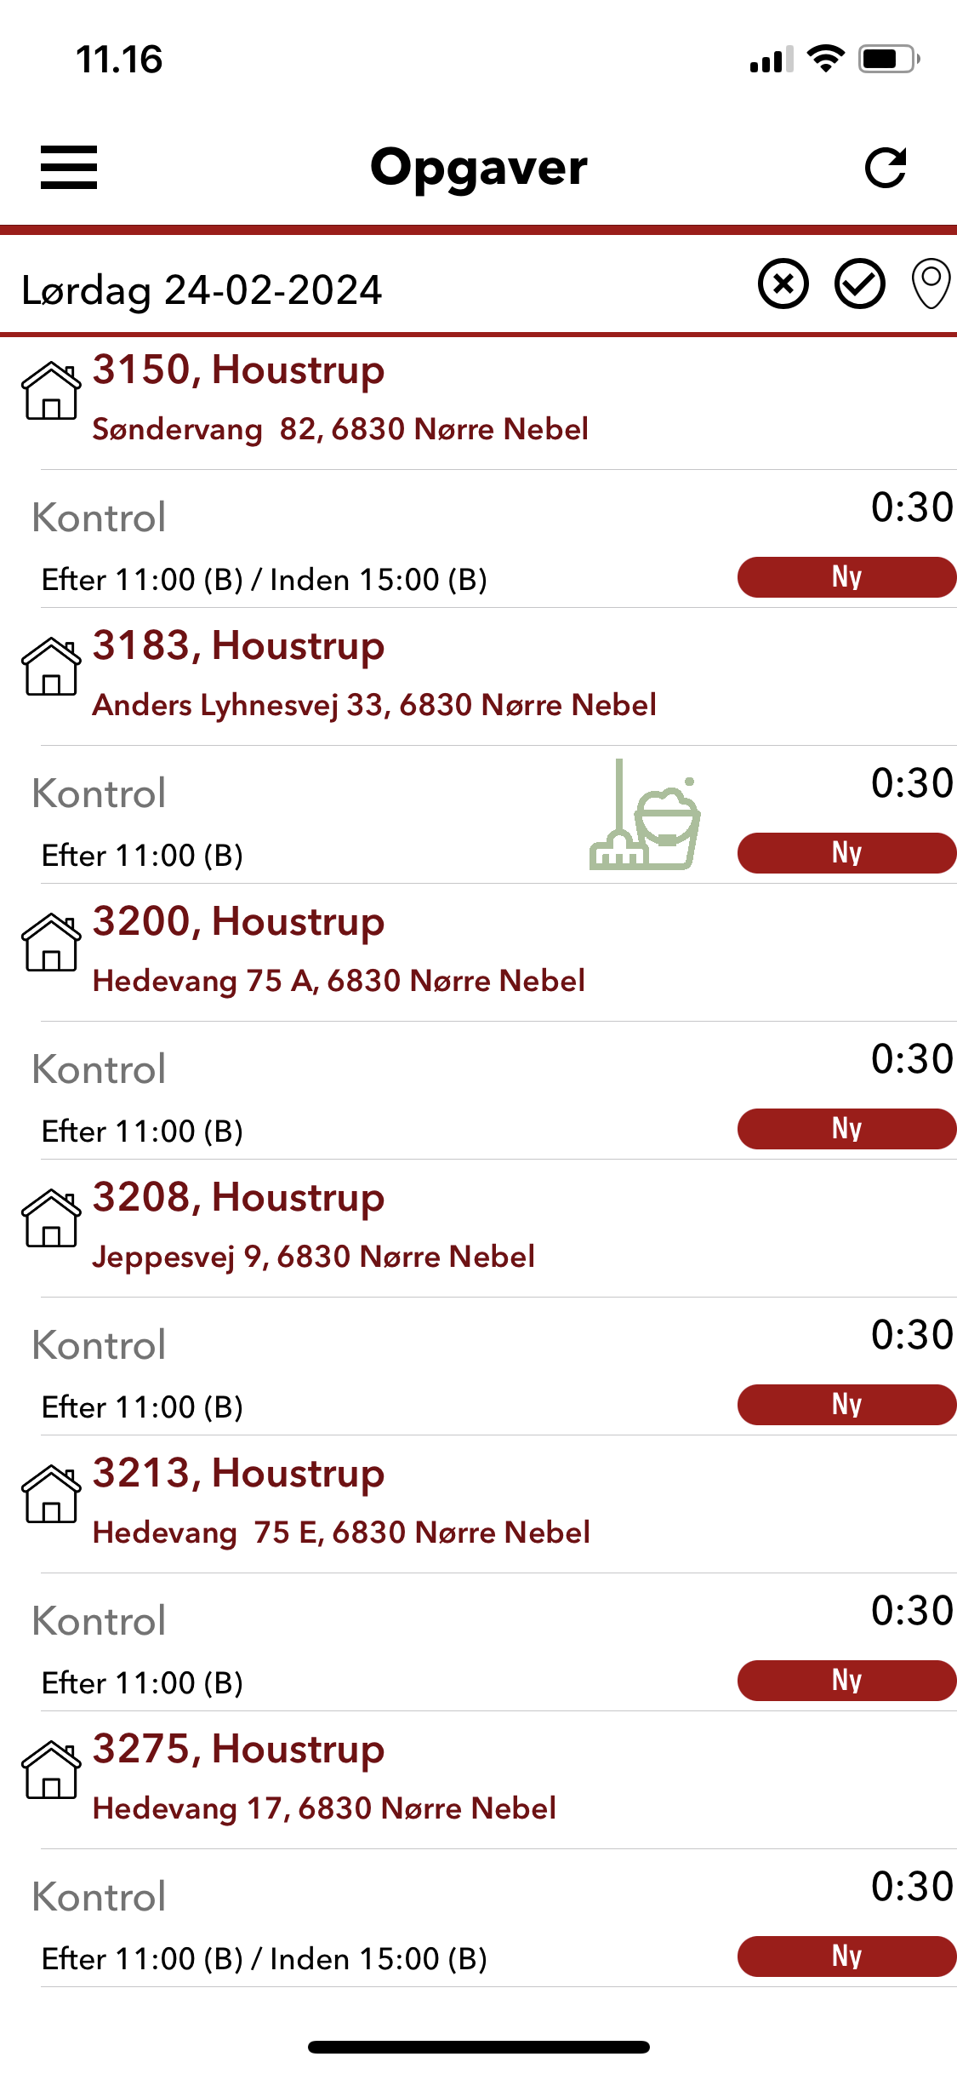


Slide 15
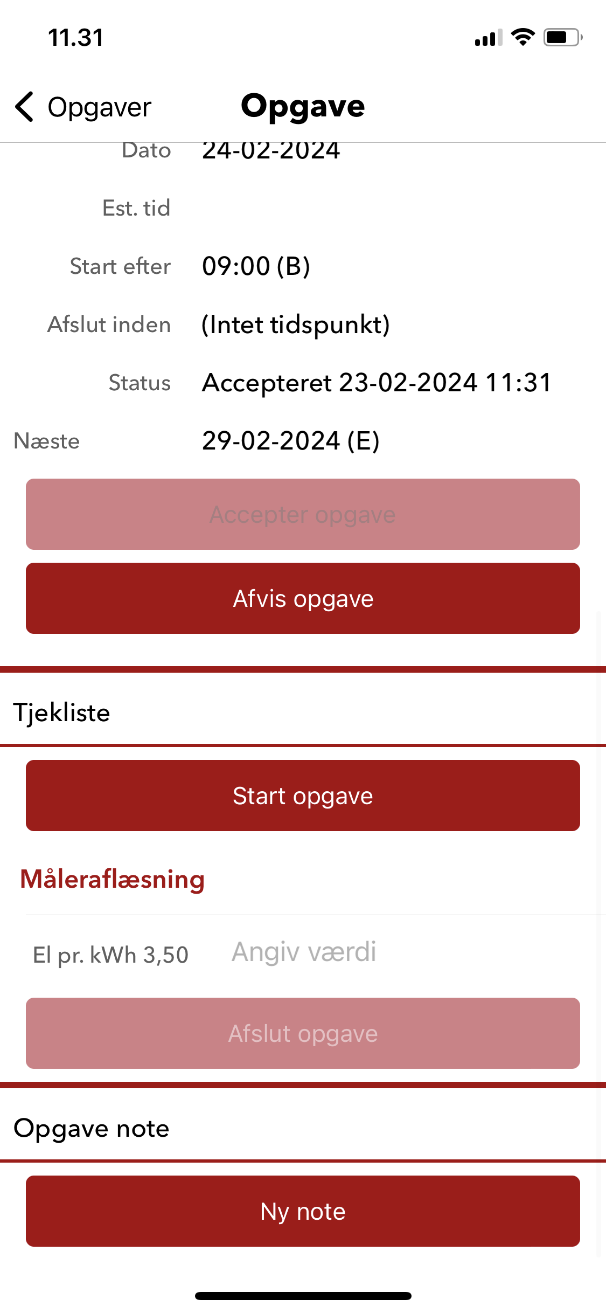
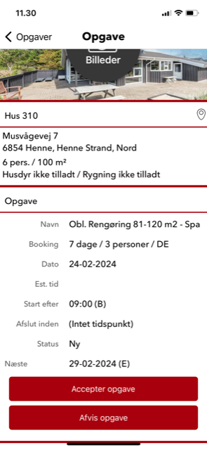

Slide 16
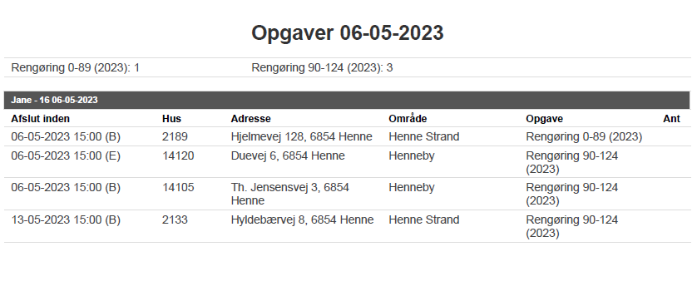

App/Lister
Hvordan skal huset efterlades?
Kommer der gæster, ejer, eller går huset tomt?
B = Booking – E = Ejer – F = Fri – S = Spærret

Slide 17
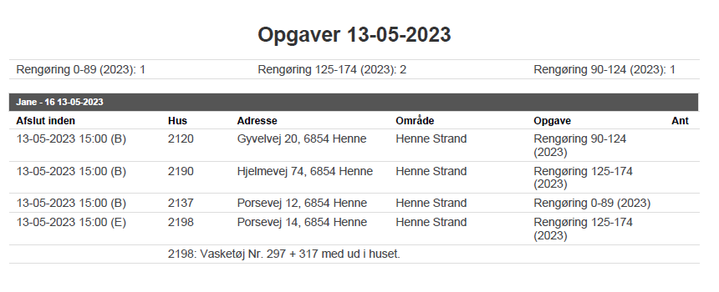

App/Lister
Vasketøj der skal retur til huset bliver noteret manuelt.

Slide 19
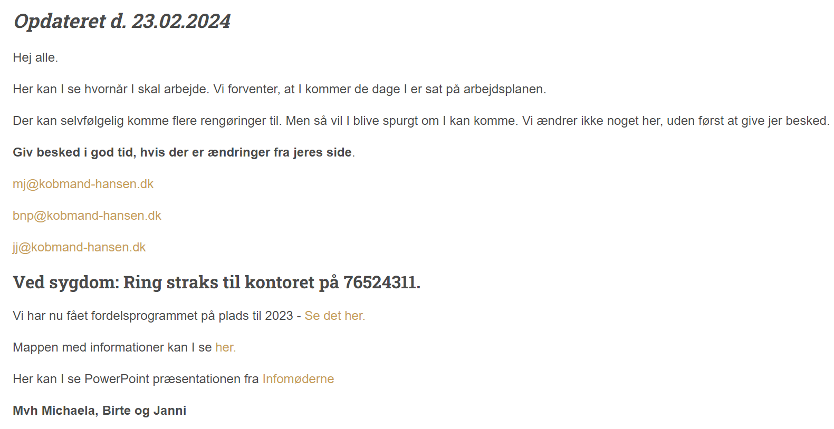
Mappen
Der er printet nyt indhold til alle
Kan også altid findes på siden med arbejdsplanen.

Slide 20
Jeres bakke
Vi kigger ikke i jeres bakker.
Timesedler, kørselssedler, Ral-sedler m.v. skal afleveres i bakken dertil – eller direkte på Jannis bord.

Slide 21
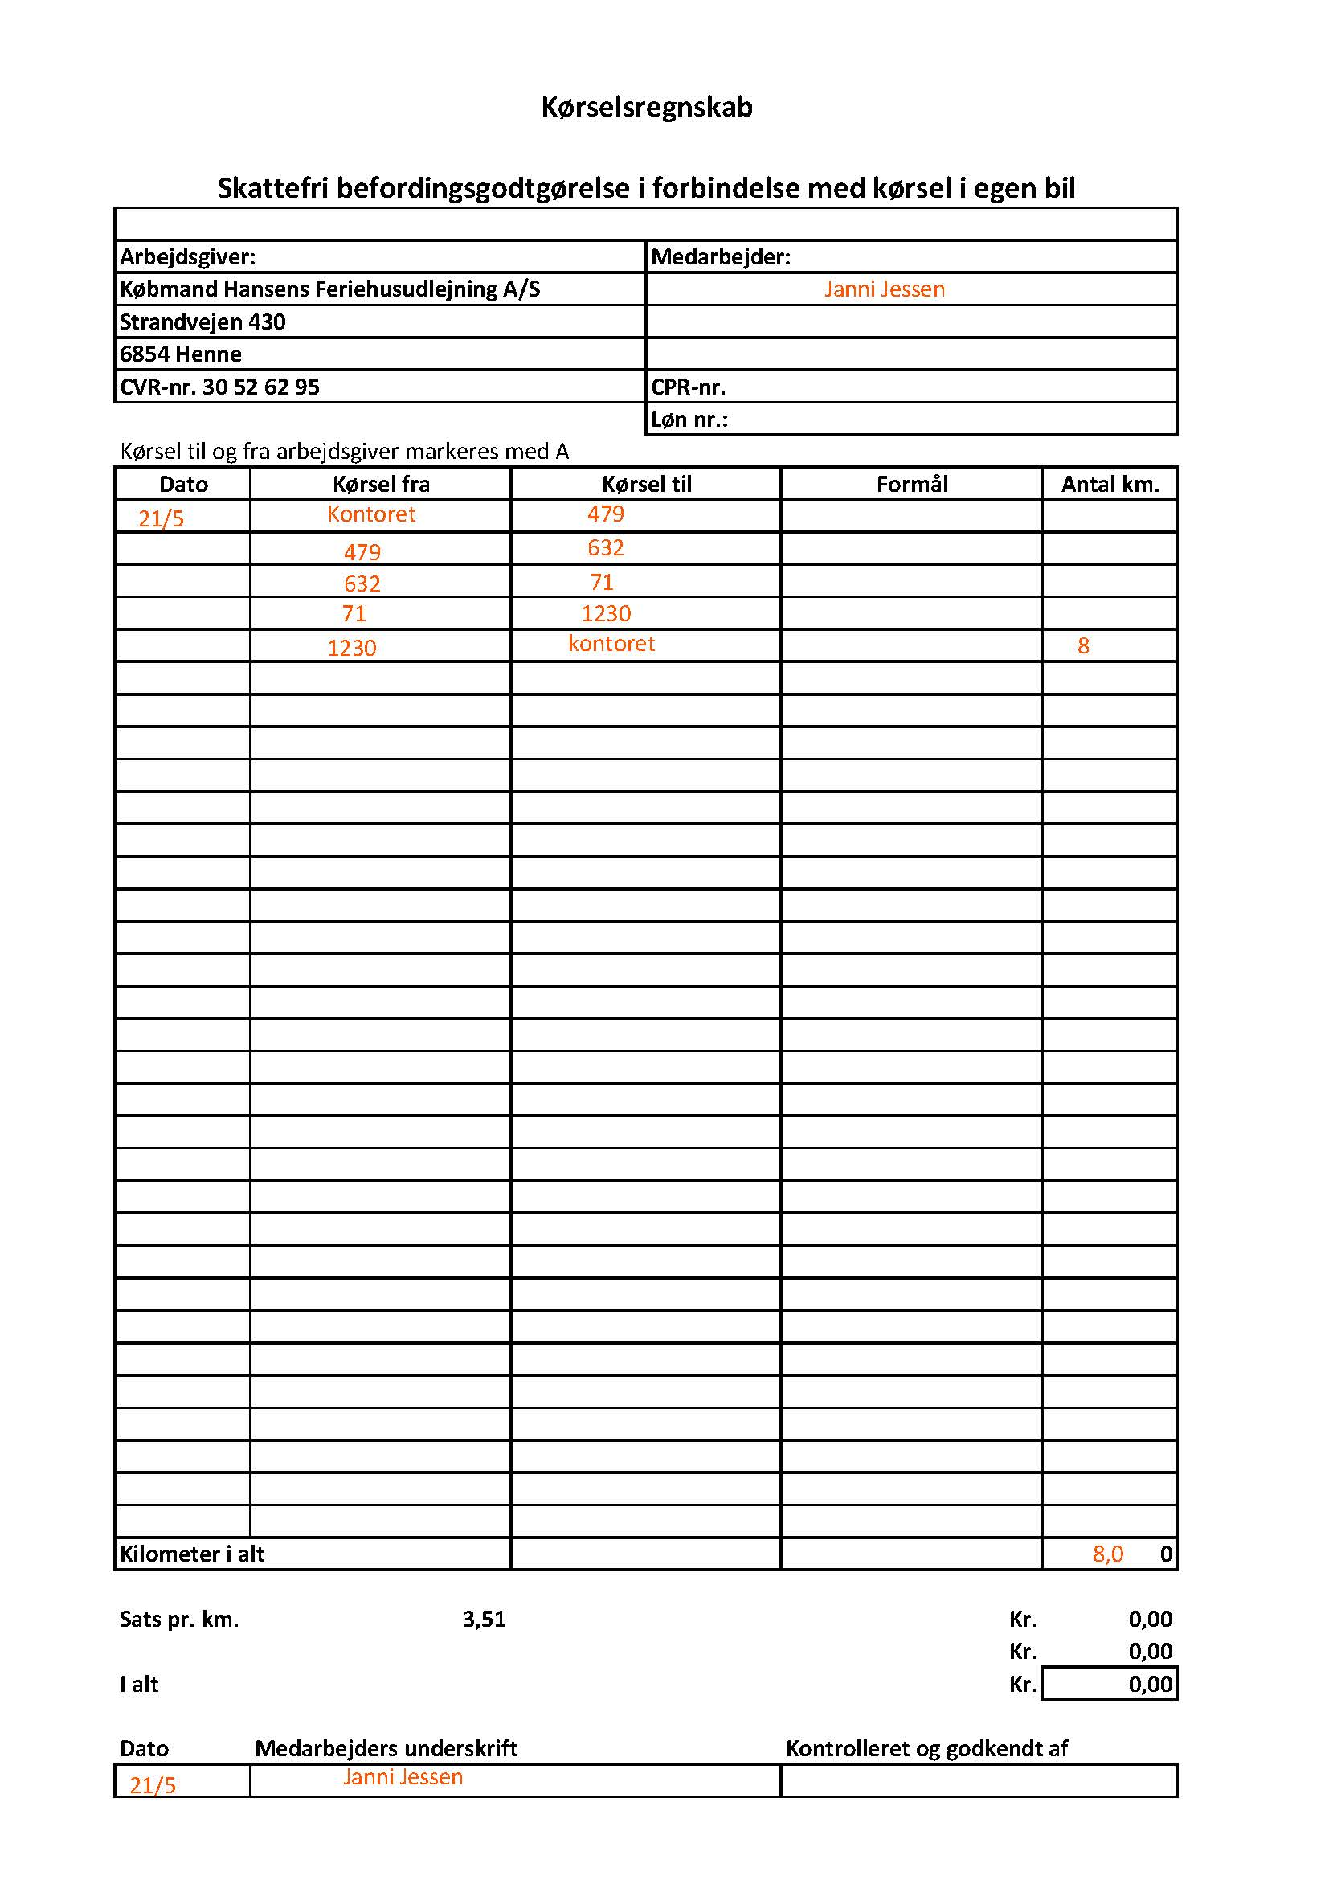
Kørselsseddel

Slide 22
Parkering

Slide 23
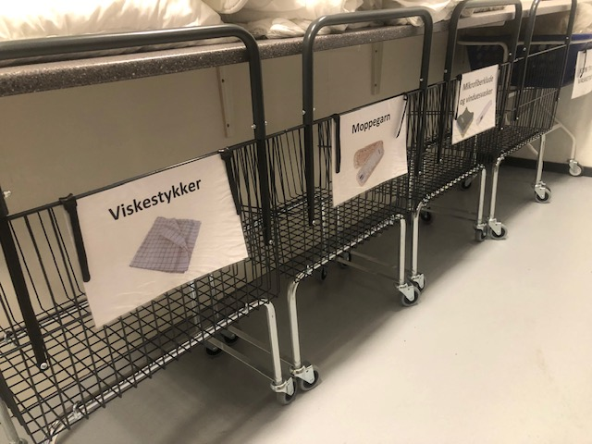
Rengøringsklude retur
Husk at ”ryste” jeres viskestykker
Husk at aflevere alle klude (Der forsvinder virkelig mange klude)

Slide 24
Bagvagt
Lørdage: 15.00 – 17.00 eller 15.00 – 18.00 (Sommer)
Søndag: 11.00 – 13.00
OBS at det er ca. tider.
Afhjælper klager fra gæsterne
Ordner vasketøj (Spørg hvis ikke prøvet før). Klude/mopper m.v. 90 grader uden skyllemiddel. Tumbling ca. 1 time. (Dundyner og puder længere).
Rengøring af kundetoiletter og personaletoiletter (5 stk. – husk handicap ved nøglerummet)
Loungeområde, bord og stole sættes på plads og tørres af, opvaskemaskine tømmes/fyldes og sættes i gang
Kaffemaskine, renses og fyldes op, vejledning ligger i bagvagtsbakke

Slide 25
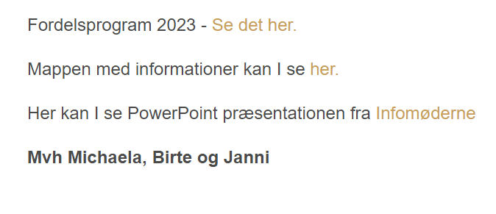

Fordelsprogram
Diverse fordele til jer som ansatte
Nyt fordelskort (er på vej)
Kan ses under arbejdsplanen

Slide 26
Værnemidler/Kemidatabasen
Husk værnemidler (engangshandsker, sikkerhedsbriller, øjenskyl)
Husk at have login til kemidatabase tilgængeligt, mens du er på arbejde
(findes i mappen og online på hjemmesiden med vagtplanen)

Slide 27
Facebook gruppe
Tilmeld jer gerne vores facebookgruppe for rengøring- og kontrolpersonale
https://www.facebook.com/groups/245015256032951
Købmand Hansens Feriehusudlejning – Rengøring & Kontrol

Slide 28
Løn stigning per 20.03.24, afregnes i april lønnen
Kontrollører stiger med 5 kr./timen
Supervisor stiger med 5 kr./timen
Rengøring timeløn ved ral-sedler stiger med 5 kr./timen
Rengøring timeløn ved bagvagt stiger med 5 kr./timen
Rengøring – stigning i aflønning pr. hus mellem 5 -15 kr.

Slide 29
Afslutning
Sandwich
T-shirt og trøje
Navneskilte
Returnering af gammelt arbejdstøj
Ny mappe

